Slide 1
Diagramy datových toků
Hradílek Martin
Vedoucí práce : RNDr. Arnošt Večerka

Slide 2
Obsah prezentace
Diagramy datových toků
Implementace aplikace
Možné rozšíření aplikace

Slide 3
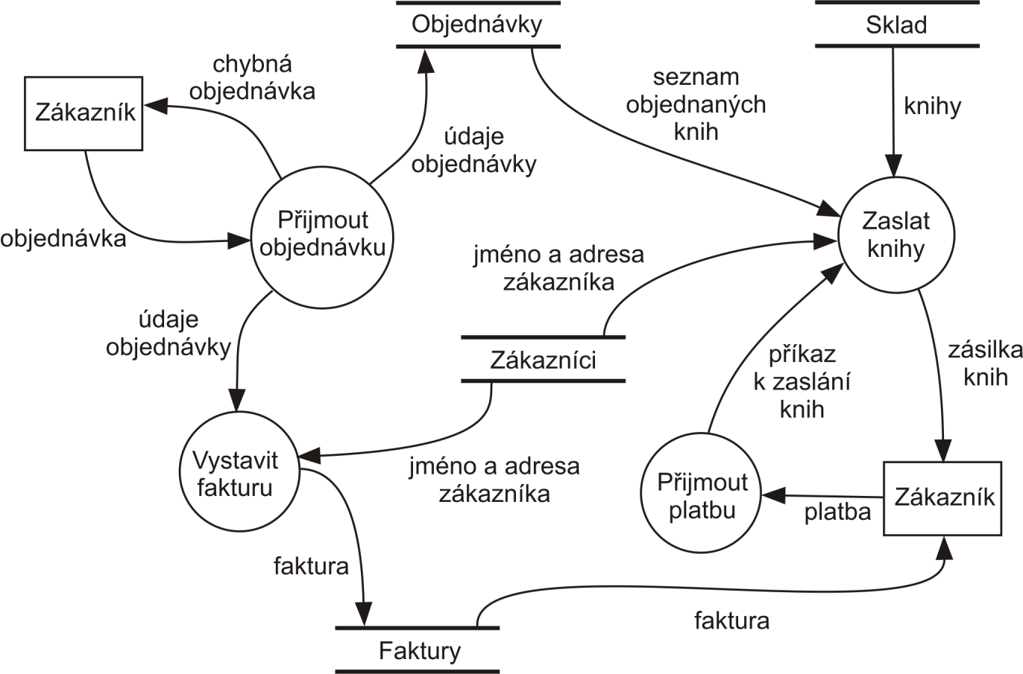
Diagramy datových toků
vizuálně reprezentují tok informací skrz systém a jeho procesy
slouží k jednoduššímu pochopení systému
skládají se ze čtyř typů prvků

Slide 4
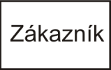
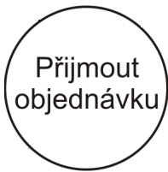

Diagramy datových toků
Externí entita
- reprezentují externí systémy
Proces
popisují procedury, které získají data z datových toků a tyto data zpracovávají
Datové uložiště
popisují místa, kde jsou data v systému uložena

Slide 5
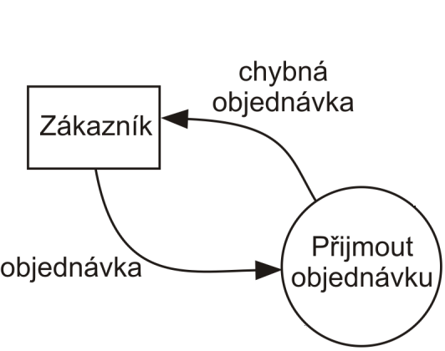
Diagramy datových toků
Datové toky
popisují toky dat v systému
směr toku dat je reprezentován orientací šipky

Slide 6
Funkcionalita aplikace
Funckionalita:
Manipulace prvků
Undo/Redo funkcionalita
Export jako obrázek
Uložení do XML
Manipulace prvků
Přidání prvku
smazání prvku
úprava vlastností
pohyb prvků
Propojení prvků
Pohyb propojení

Slide 7
Implementace - použité technologie
Java
JavaFX – framework pro vytváření grafických aplikací
Canvas

Slide 8
Architektura
MVC architektura
Model – CanvasModel
Controller – MainScreenController
View - Canvas

Slide 9
Implementace - quad tree
datová struktura pro efektivní ukládání a vyhledávání prvků v rovině
funguje na principu rozdělení roviny na čtyři stejně velké části - kvadranty
tyto části se dále rozdělují podle počtu prvků v daných kvadrantech

Slide 10
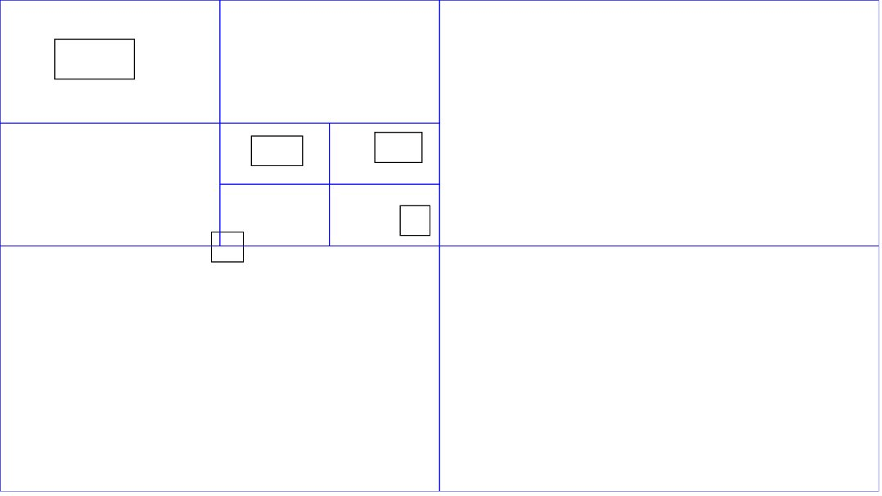

Slide 11
Implementace - příkaz
Všechna funkcionalita je realizována příkazy
Tyto příkazy ukládají stav, který je aplikován
Umožňuje také operace vrátit zpět

Slide 12
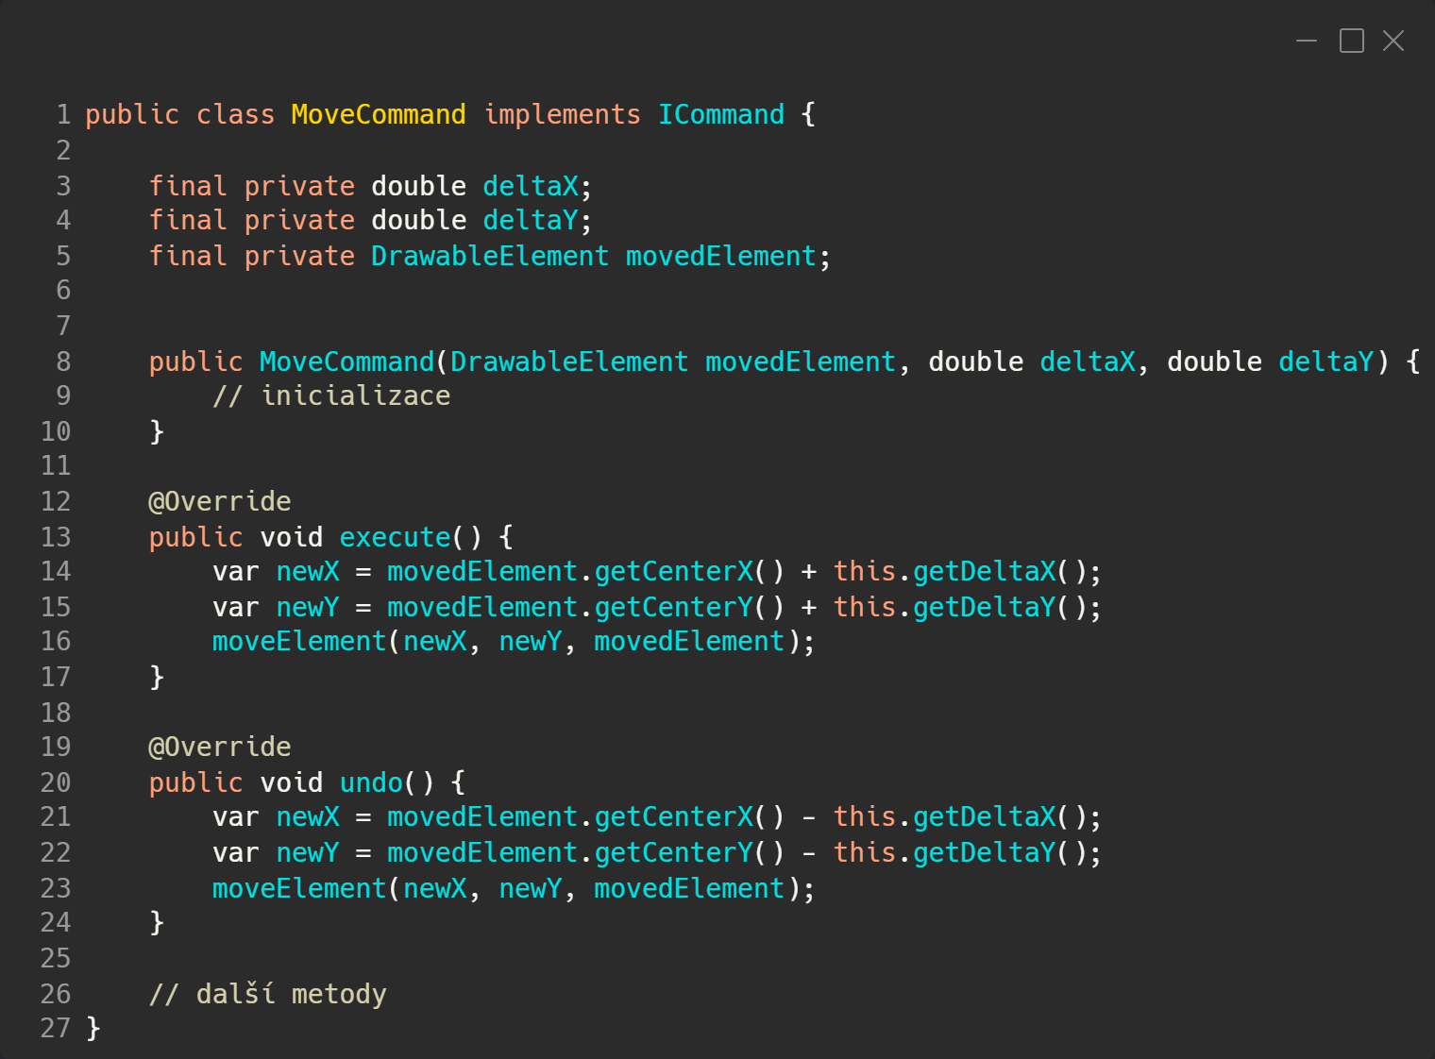

Slide 13
Ukládání a export
Data jsou ukládána do XML
Diagram lze exportovat do formátů PNG, JPG a BMP.

Slide 14
Možné rozšíření
více notací
lišta pro možnost více otevřených diagramů
3
4

Slide 15
Tady bude první slide jako poslední

